Slide 1
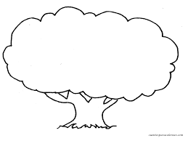
Modificación a la ley 19300 creación (COCIMA)
Informa
Representa a ciudadanos en temáticas medio ambientales
Decide
Cuida
Garantiza
penaliza
Consejo ciudadano del medio ambiente
Sanciona
Representantes comunales y provinciales
Fiscaliza
Vela por el bien ciudadano
Toma decisiones de mayor envergadura
El estado debe desarrollar una política que se preocupe del desarrollo sustentable del medio ambiente.
Representantes
Delegados
Abogados
Asesores
Fiscalizadores
Delegados comunales
Analizar situación ambiental de la provincia
Combarbalá, Región de Coquimbo, Colegio San Francisco de Borja

